Slide 1

SQ II: Digital Thinking & Management
MA-WWI24SEA
Dr. Heinz Häfner
17.02.2026
DHBW Mannheim

Slide 2
SQ II: Digital Thinking & Management
Heinz.H.Haefner@t-online.de
Kurssprecher:
  Katrin Seeberg
  Erel Acmi

Slide 3
SQ II: Digital Thinking & Management
Heute:
Introduction & Test
Mögliche Themen (Themenkatalog)
Struktur Vorlesung und Leistungsnachweis
Gruppen
Nächste Vorlesung:
Gruppen & Themenauswahl
T1: Überzeugende Kommunikation
T2: Story Telling in Business

Slide 4
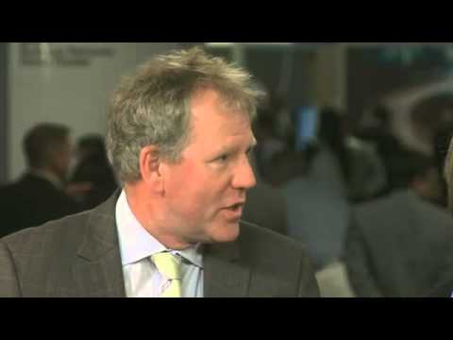
SQ II: Digital Thinking & Management
Dr. Heinz Häfner (Heinz.H.Haefner@t-online.de)
Aufgewachsen in Karlsruhe, verheiratet, 4 Kinder
Hobby: Fußball + Joggen + Radfahren
Ausbildung: Universität Mannheim – BWL / UC Swansea
SAP: 1991 – heute
Entwicklung und Produktmanagement (PM)
Regional Implementation Group – Consulting
Produktmanagement: Central Services
Trainings und Vorlesungen
  Customer Engagement, Kommunikation, DLM,
  W-Psych, U-Fuehrung, Digital Thinking

Slide 5


SQ II: Digital Thinking & Management
Mein Name ist ….
Ich bin aufgewachsen in …
Ich bin angestellt bei Firma …
Mein Lieblings-Kinofilm …
Mein Lieblings-Megatrend…
(Technology, Market, People/Culture, Business)
Welches Tier ich wäre? Sagt mein(e) Kommilitone/in ….

Slide 6
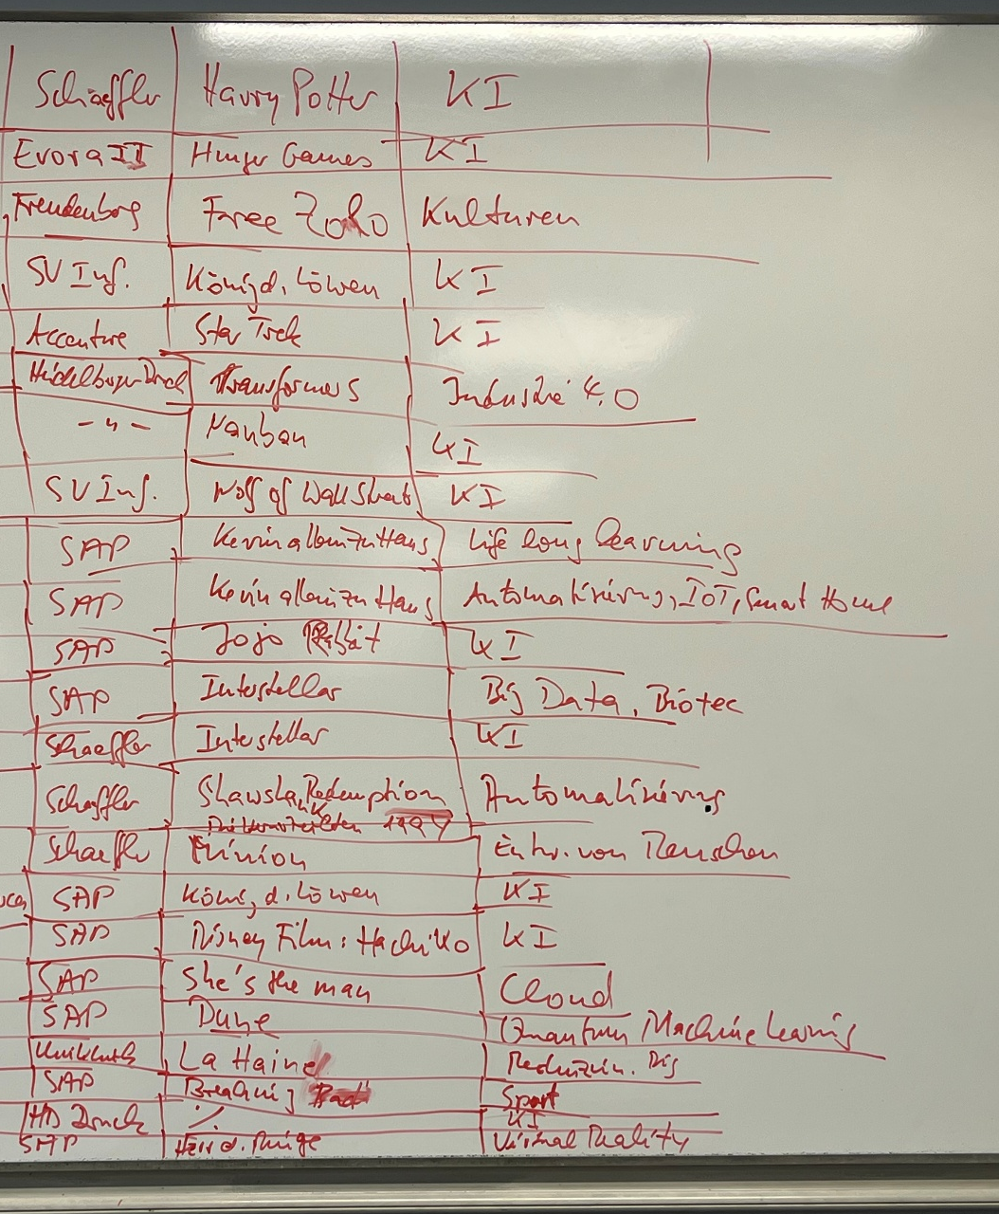
SQ II: Digital Thinking & Management
Mein Name ist ….
Ich bin aufgewachsen in …
Ich bin angestellt bei Firma …
Mein Lieblings-Kinofilm …
Mein Lieblings-Megatrend…
(Technology, Market, People/Culture, Business)
Welches Tier ich wäre? Sagt mein(e) Kommilitone/in ….

Slide 7
SQ II: Digital Thinking & Management
Leistungsnachweis
Leistungsnachweis:
Kurzreferate (18 min)
  PPT + 1 Pager
Protokoll (1-2 Seiten): Moodle!
  Themen der anderen Gruppen
    Wichtig im DT weil ….
    Wie im Ausbildungs-U umgesetzt (2 Punkte)
    Verbesserungsvorschläge (2)
Datum | Themen
17.02.26 09.00-12.15 Uhr | Vorstellung, Mega Trends – Capabilities der Zukunft Test & mögliche Themen, Gruppen
03.03.26 09.00-12.15 Uhr | (Gruppen &) Themenauswahl T1: Kommunikation & Feedback T2: Story Telling in Business
10.03.26 09.00-12.15 Uhr | Themencoaching (45 min je Gruppe) 09.00: A, 10.00: B, 11.00: C
17.03.26 13.00-16.15 Uhr | Persönliche/Soziale Kompetenz: T3 & T4 & T5
31.03.26 09.00-12.15 Uhr | Methoden: T6 & T7 & T8
07.04.26 09.00-12.15 Uhr | Organisations-Management: T9 & T10 & T11
14.04.26 09.00-12.15 Uhr | ZEEB: DT workshop mit DT Coach Romana Öhmig (SAP) (DT=Design Thinking) Feedback zur Vorlesung
Darauf kommen wir
etwas später zurück
Protokoll
bis 20.04.2026
Heinz.H.Haefner@t-online.de

Slide 8
SQ II: Digital Thinking & Management
?

Slide 9
SQ II: Digital Thinking & Management
Megatrends
(Zukunftsinstitut)
?

Slide 10
SQ II: Digital Thinking & Management https://www.zukunftsinstitut.de/dossier/megatrends/
Selbstreguliertes Lernen
Globalisierung
Individualisierung
Silver Society
Konnektivität
Mega-Trends
New Work
Gesundheit
Mobilität
Nachhaltigkeit
Sicherheit
Urbanisierung
Gender Shift

Slide 11
SQ II: Digital Thinking & Management https://www.zukunftsinstitut.de/dossier/megatrends/
Selbstreg. Lernen
Innovative Lösungen
unter Berücksichtigung der aktuellen Trends
von
High Performing Teams
In
komplexem Umfeld
Globalisierung
Individualisierung
Silver Society
Konnektivität
Mega-Trends
New Work
Gesundheit
Mobilität
Neo-Ökologie
Sicherheit
Urbanisierung
Gender Shift

Slide 12
SQ II: Digital Thinking & Management https://www.zukunftsinstitut.de/dossier/megatrends/
Selbstreg. Lernen
Innovative Lösungen
unter Berücksichtigung der aktuellen Trends
von
High Performing Teams
In
komplexem Umfeld
Globalisierung
Individualisierung
Silver Society
Konnektivität
Mega-Trends
New Work
Capabilities?
Gesundheit
Mobilität
Neo-Ökologie
Sicherheit
Urbanisierung
Gender Shift

Slide 13
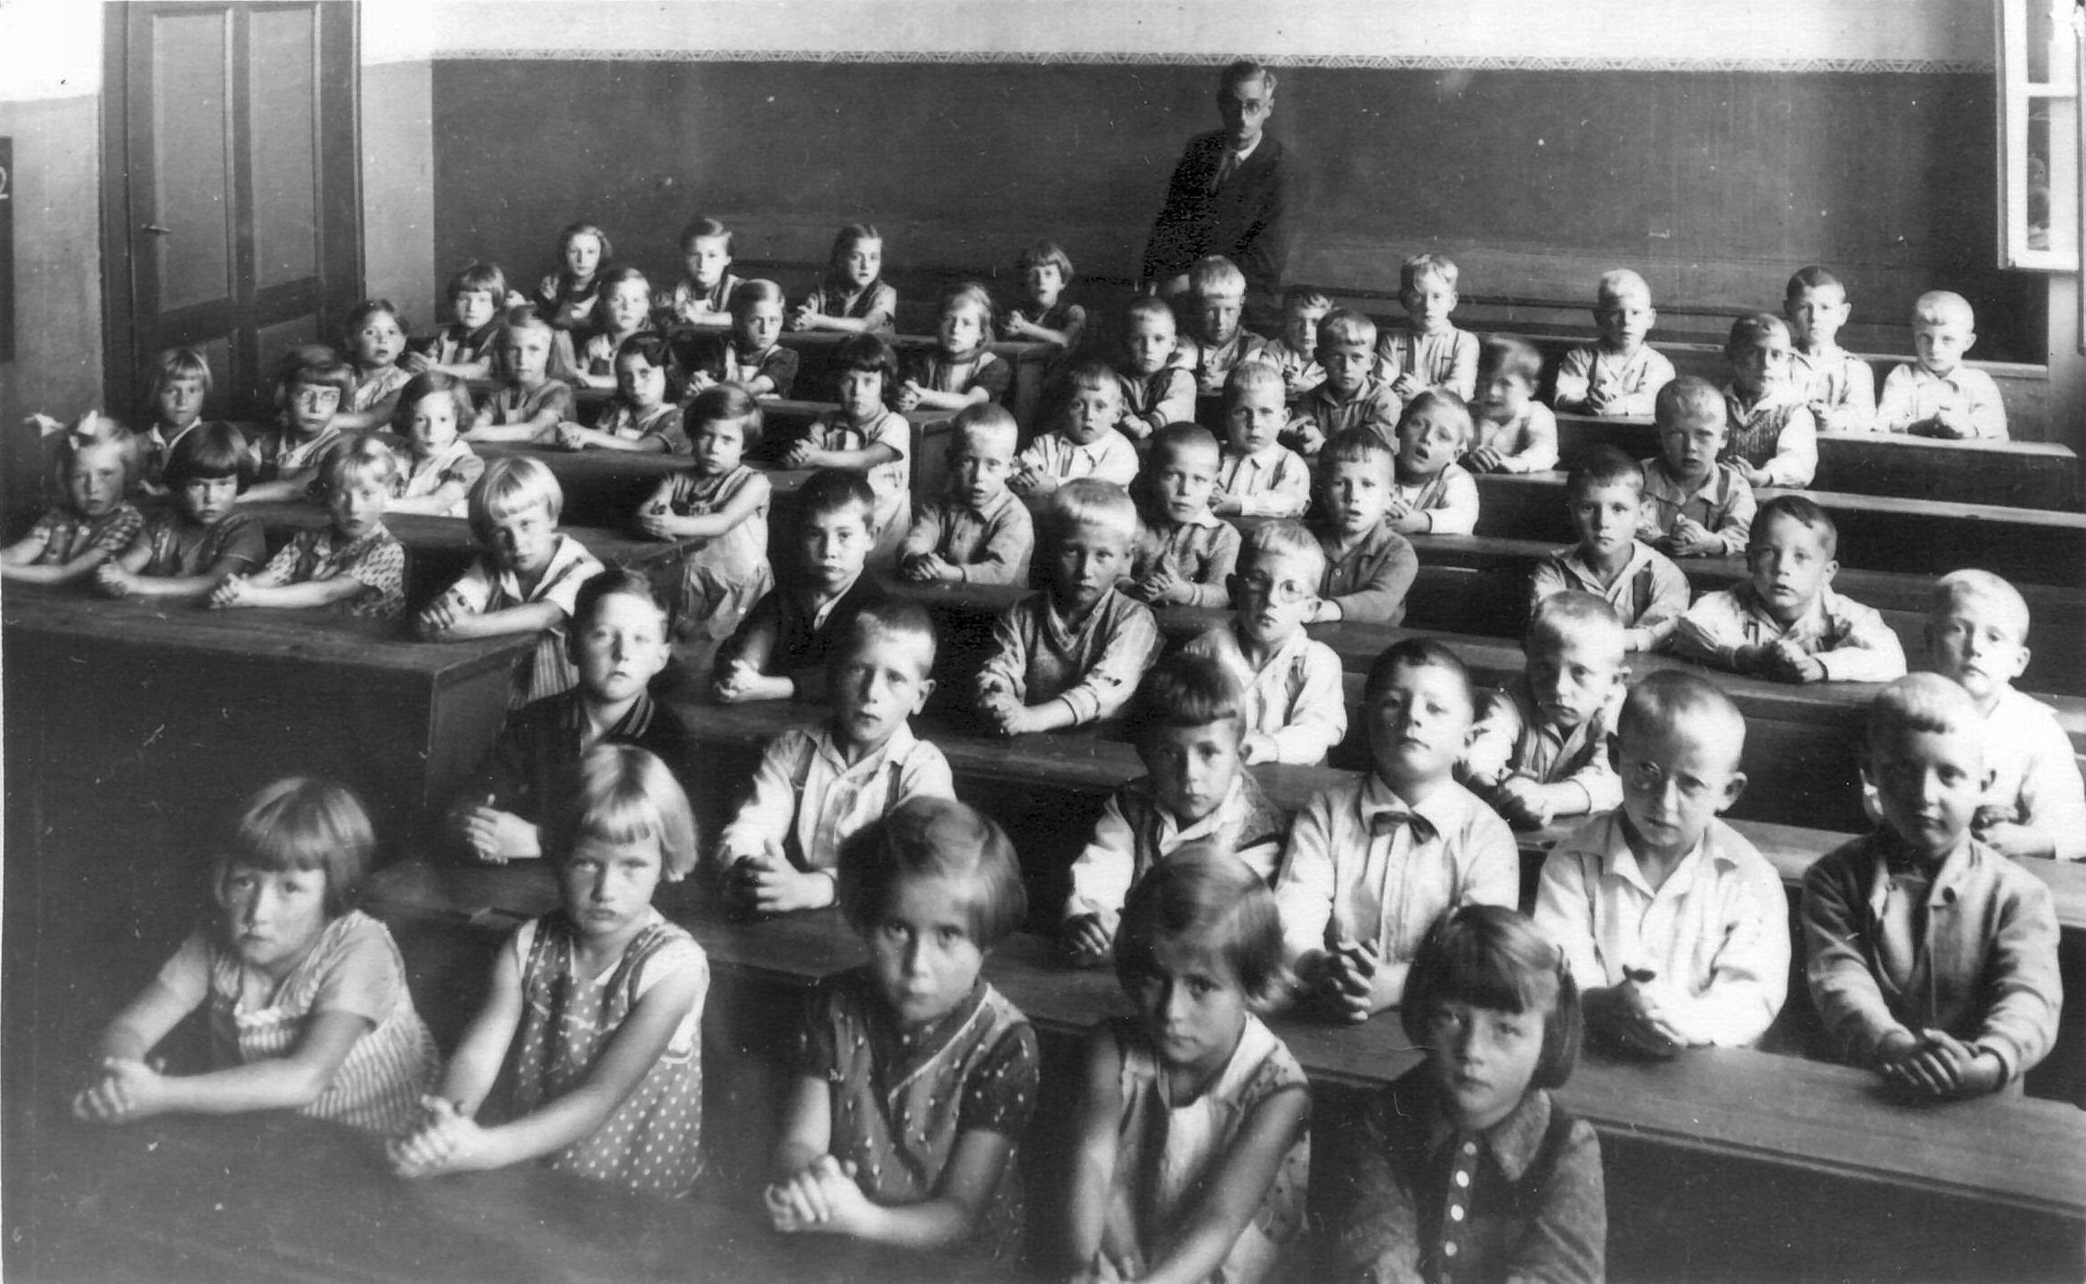
SQ II: Digital Thinking & Management
Capabilities damals
Kopiert von
Gunter Dueck
?

Slide 14
SQ II: Digital Thinking & Management
Capabilities damals
Fleiß Ordnung Pflichtbewußtsein
?

Slide 15

SQ II: Digital Thinking & Management
Sind Sie innovativ
?

Slide 16
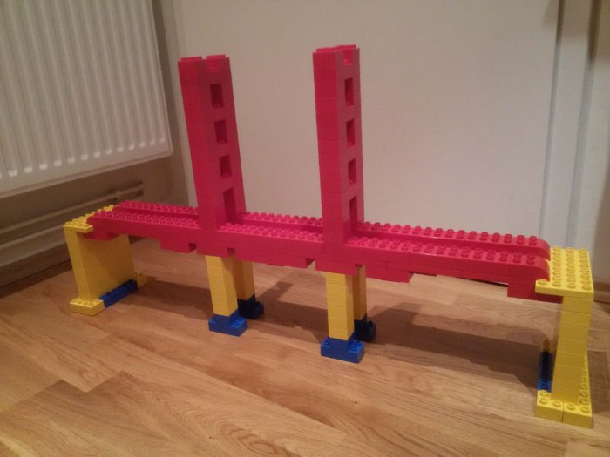
SQ II: Digital Thinking & Management

Slide 17
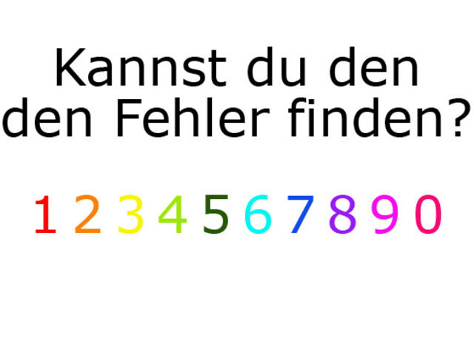
Sind Sie innovativ?

Slide 18
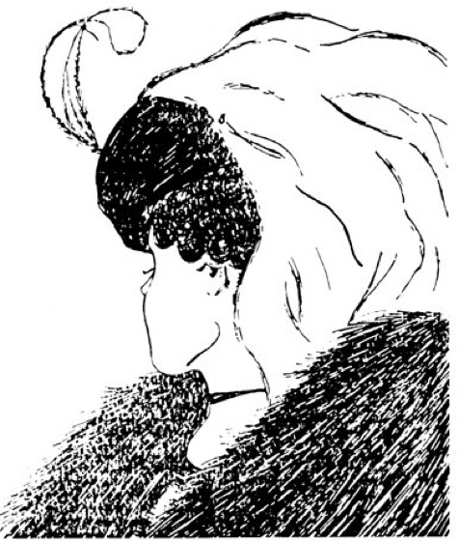
Sind Sie innovativ?
Unterschiedliche Wahrnehmung: Kippfiguren

Slide 19
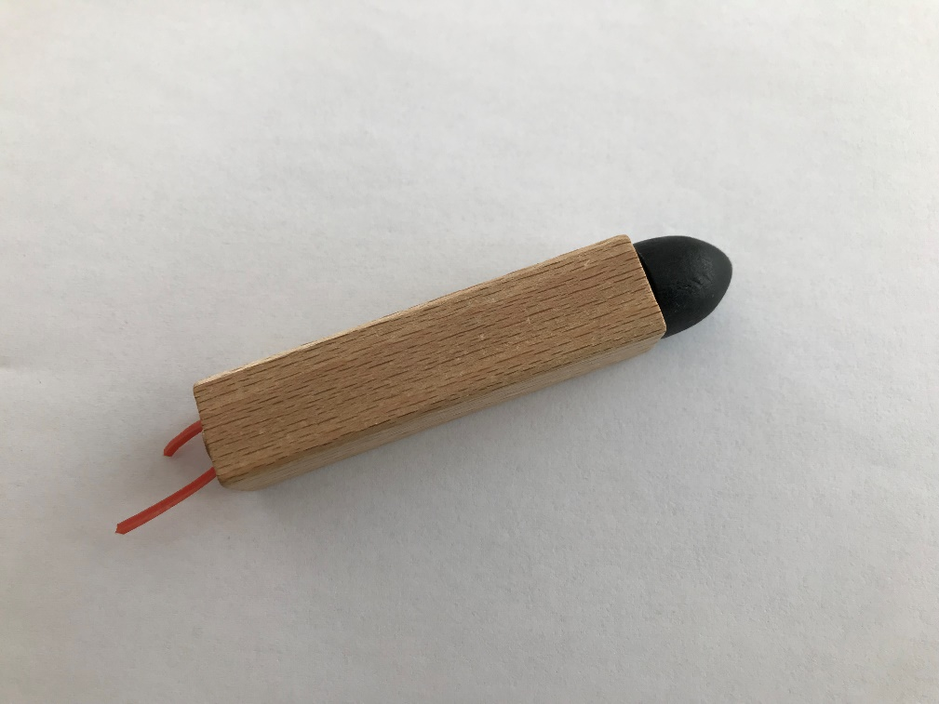
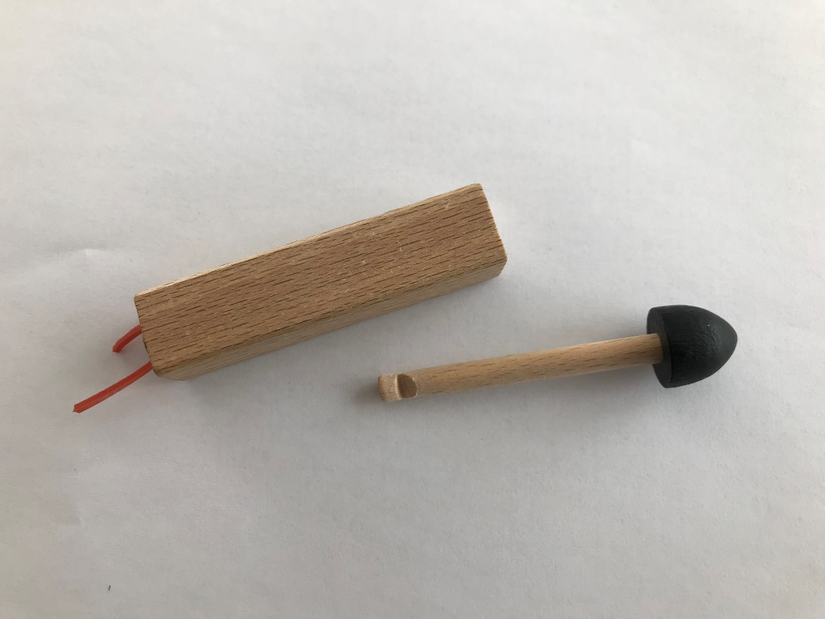
Wahrnehmung: Effekt der Erwartung

Slide 20

Wahrnehmung: Effekt der Erwartung
Quelle: Athisser/Hochstein: The reverse hierarchy of visual perceptual learning. 2004.

Slide 21
Wahrnehmung: Effekt der Erwartung
Quelle: Athisser/Hochstein: The reverse hierarchy of visual perceptual learning. 2004.
Eine bärtige Gestalt

Slide 22
Wahrnehmung: Effekt der Erwartung
Quelle: Athisser/Hochstein: The reverse hierarchy of visual perceptual learning. 2004.
Eine bärtige Gestalt

Slide 23

Wahrnehmung: Effekt der Erwartung
Quelle: Athisser/Hochstein: The reverse hierarchy of visual perceptual learning. 2004.
Eine bärtige Gestalt

Slide 24
Wahrnehmung: Effekt der Erwartung
Quelle: Athisser/Hochstein: The reverse hierarchy of visual perceptual learning. 2004.

Slide 25
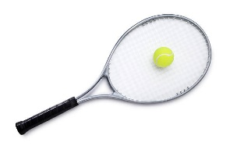
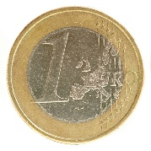
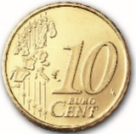
Wirtschaftspsychologie
Schnelles Denken
Ein Schläger und ein Ball kosten 1,10 €.
Der Schläger kostet 1 € mehr als der Ball.
Wieviel kostet der Ball?

Slide 26
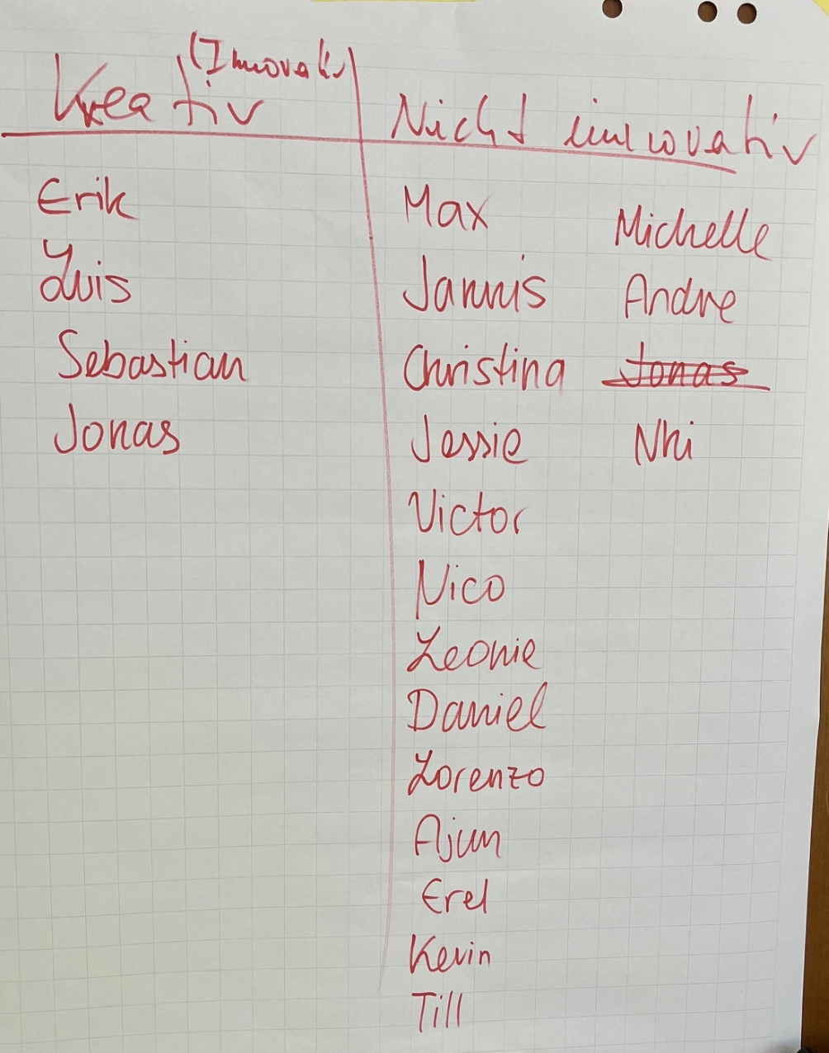
SQ II: Digital Thinking & Management
Sind Sie innovativ
?

Slide 27
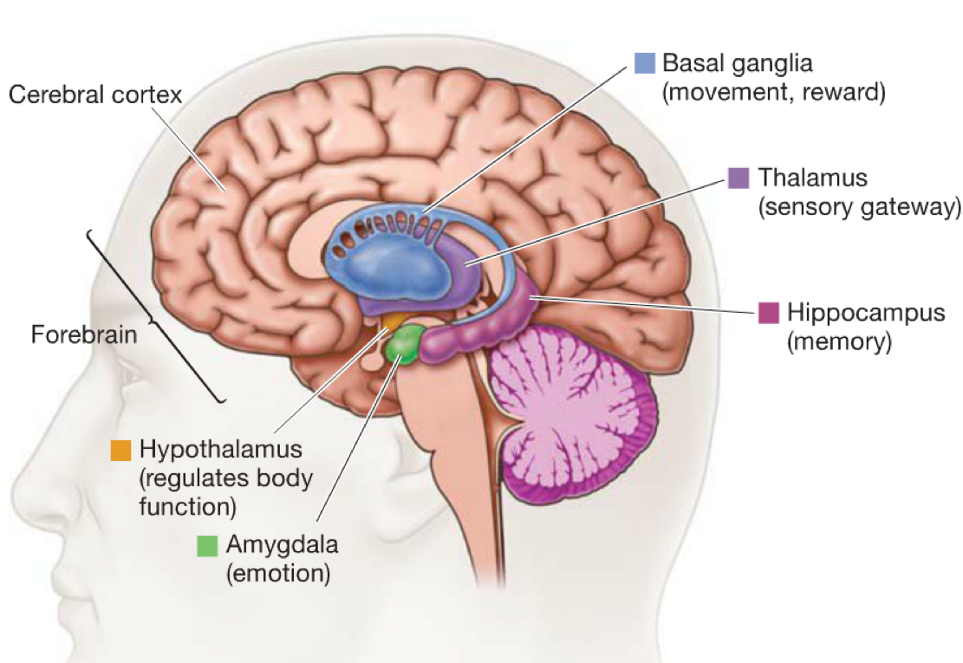
(Sehr vereinfachte) Funktionsweise des Gehirns
Quelle: Stokes/Whiteside: One Brain, S. 147ff.
Wahrnehmung:
Gehirn spielt eine zentrale Rolle

Slide 28
(Sehr vereinfachte) Funktionsweise des Gehirns
Quelle: Stokes/Whiteside: One Brain, S. 147ff.
Assoziatives Denken
Kognitiv, Neues
Limbisches System:
Fight or Flight
Erinnerung (Muster) & Emotion, Bauchgefühl, Unbewusst

Slide 29
(Sehr vereinfachte) Funktionsweise des Gehirns
Quelle: Stokes/Whiteside: One Brain, S. 147ff.
Assoziatives Denken
Kognitiv, Neues 5%
Limbisches System:
Fight or Flight Erinnerung (Muster) & Emotion, Bauchgefühl, Unbewusst
95%

Slide 30
(Sehr vereinfachte) Funktionsweise des Gehirns
Quelle: Stokes/Whiteside: One Brain, S. 147ff.
Assoziatives Denken
Kognitiv, Neues 5%
Keine Verbindung bei Stress
?
Limbisches System:
Fight or Flight
Erinnerung (Muster) & Emotion, Bauchgefühl, Unbewusst
95%

Slide 31
(Sehr vereinfachte) Funktionsweise des Gehirns
Quelle: Stokes/Whiteside: One Brain, S. 147ff.
Wahrnehmung:
Muster der Vergangenheit
Automatismen
Reaktion auf Emotion
Unbewusstes
95%?

Slide 32



Wie sehen wir? Was nehmen wir wahr?
Selektive Wahrnehmung
Unterschiedliche Wahrnehmung
Erwartete Wahrnehmung
Gehirn erzeugt schlüssige Geschichte

Slide 33
Wie sehen wir? Was nehmen wir war?
Dilemma des Erfolgs von gestern!
Und wie neue Pfade betreten?
Innovativ sein?
Digital Transformation?
Selektive Wahrnehmung
Unterschiedliche Wahrnehmung
Erwartete Wahrnehmung
Dilemma des Erfolgs von Gestern

Slide 34
SQ II: Digital Thinking & Management
Was braucht ein guter IT-Consultant? (Quelle: AW Scheer)
Fachwissen incl. Methoden
Social Skills
Erfahrung

Slide 35
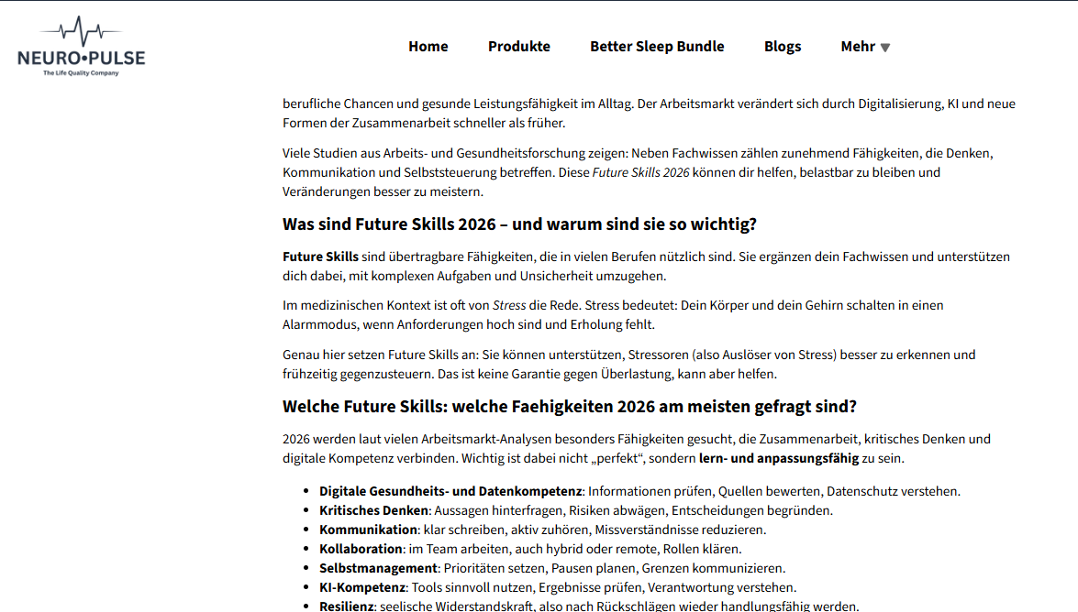
SQ II: Digital Thinking & Management
Capabilities morgen (https://www. neuro-pulse.de/blogs/trends/future-skills-2026-kompetenzen-arbeitsmarkt/)
?

Slide 36
SQ II: Digital Thinking & Management https://www.zukunftsinstitut.de/dossier/megatrends/
Wissenskultur
Digital Capabilities
für
Wirtschaftsinformatiker
?
Globalisierung
Urbanisierung
Silver Society
Konnektivität
Mega-Trends
New Work
Gesundheit
Mobilität
Neo-Ökologie
Sicherheit
Individualisierung
Gender Shift

Slide 37
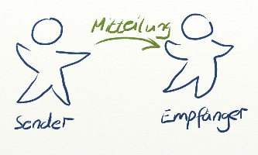
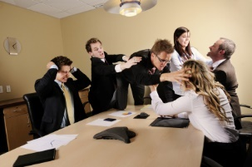
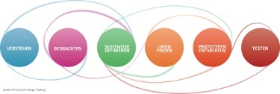


SQ II: Digital Thinking & Management
Capabilities morgen: Vorschlag VL-Themen
Kommunikation
Persönliche und soziale Kompetenz
Prozesse und Methoden
Management

Slide 38
SQ II: Digital Thinking & Management
Capabilities morgen: VL-Themen
Kommunikation (Dozent) | 01 Kommunikation 02 Story Telling
Persönliche und soziale Kompetenz (max 3) | 10 Emotionale Intelligenz 11 Stress Mgmt – Stress Resilience 12 Time Mgmt 13 Pessimists sound smart, optimists make money 14 Decision Bias – Logische Entscheidungen? 15 Fehlerkultur, Fuck-Up-Nights 16 Intercultural Aspects 17 Schattenseiten der Digitalisierung 18 High Performance creative Teams bauen 19 Kreative Techniken
Prozesse und Methoden (max 3) | 20 Agile Manifesto & Principles im Unternehmen 21 New Work / Leadership 22 Employee Engagement 23 Deep Work (Cal Newport) 24 Design Thinking – Methode 25 Business Model Canvas / Patterns 26 Blue Ocean Strategy 27 Google Venture Sprint
Management (max 3) | 30 Was macht ein innovatives Unternehmen aus? 31 Innovators Dilemma – Christensen 32 Organizational Lifecycle – Augen auf bei der AG-Wahl 33 Digitale Projekte – wie umsetzen? 34 Crossing the Chasm – Geoffrey Moore
Weitere Themen? | 40 …..

Slide 39
SQ II: Digital Thinking & Management
Studentische Arbeitspakete
(Guide to Innovation Mgmt: https://www.viima.com/blog/innovation-management)
Persönliche und soziale Kompetenz (max 3) | 10 Emotionale Intelligenz (zB Bradberry/Greaves: Emotional Intelligence 2.0) 11 Stress Mgmt – Stress Resilience (Kaluza: Gelassenheit … im Stress) 12 Time Mgmt (Uchtmann: Endlich mehr Zeit!) 13 Pessimists sound smart, optimists make money (Growth Mindset) 14 Decision Bias – Logische Entscheidungen? (Kahnemann/Tversky) 15 Fehlerkultur, Fuck-Up-Nights (www) 16 Intercultural Aspects (www) 17 Schattenseiten der Digitalisierung (www) 18 Teambuilding (Tucker: Phasenmodell, Lencioni: 5 dysfunctions of a team) 19 Kreative Techniken (www)
Prozesse und Methoden (max 3) | 20 Agile Manifesto & Principles im Unternehmen (www) 21 New Work / Leadership (www) 22 Employee Engagement (Lencioni: 3 signs of a miserable job) 23 Deep Work (Cal Newport) 24 Design Thinking (www / Lewrick, Link, Leifer: Das DT Playbook) 25 Business Model Canvas / Patterns (www.mosaiic.de/business-model-patterns) 26 Blue Ocean Strategy (W. Chan Kim et al.) 27 Google Venture Sprint (www.gv.com/sprint) – Jake Knapp: Sprint
Organisations-Management (max 3) | 30 Innovatives Unternehmen? (Key aspects, challenges, success factors) 31 Innovator‘s Dilemma (Clayton Christensen) 32 Organizational Lifecycle – Augen auf bei der AG-Wahl (William Bridges) 33 Digitale Projekte – wie umsetzen? (John Kotter, William Bridges, …) 34 Crossing the Chasm (Geoffrey Moore)
Weitere Themen | 40 …..

Slide 40
SQ II: Digital Thinking & Management
Studentische Arbeitspakete
(Guide to Innovation Mgmt: https://www.viima.com/blog/innovation-management)
Persönliche und soziale Kompetenz (max 3) | 10 Emotionale Intelligenz (zB Bradberry/Greaves: Emotional Intelligence 2.0) 11 Stress Mgmt – Stress Resilience (Kaluza: Gelassenheit … im Stress) 12 Time Mgmt (Uchtmann: Endlich mehr Zeit!) 13 Pessimists sound smart, optimists make money (Growth Mindset) 14 Decision Bias – Logische Entscheidungen? (Kahnemann/Tversky) 15 Fehlerkultur, Fuck-Up-Nights (www) 16 Intercultural Aspects (www) 17 Schattenseiten der Digitalisierung (www) 18 Teambuilding (Tucker: Phasenmodell, Lencioni: 5 dysfunctions of a team) 19 Kreative Techniken (www)
Prozesse und Methoden (max 3) | 20 Agile Manifesto & Principles im Unternehmen (www) 21 New Work / Leadership (www) 22 Employee Engagement (Lencioni: 3 signs of a miserable job) 23 Deep Work (Cal Newport) 24 Design Thinking (www / Lewrick, Link, Leifer: Das DT Playbook) 25 Business Model Canvas / Patterns (www.mosaiic.de/business-model-patterns) 26 Blue Ocean Strategy (W. Chan Kim et al.) 27 Google Venture Sprint (www.gv.com/sprint) – Jake Knapp: Sprint
Organisations-Management (max 3) | 30 Innovatives Unternehmen? (Key aspects, challenges, success factors) 31 Innovator‘s Dilemma (Clayton Christensen) 32 Organizational Lifecycle – Augen auf bei der AG-Wahl (William Bridges) 33 Digitale Projekte – wie umsetzen? (John Kotter, William Bridges, …) 34 Crossing the Chasm (Geoffrey Moore)
Weitere Themen | 40 …..
Jede Gruppe wählt
3 Themen
am Dienstag 03.03.26
(Erarbeiten und Vortragen)

Slide 41
SQ II: Digital Thinking & Management
Capabilities morgen: Vorschlag VL-Themen
Persönliche und soziale Kompetenz (max 3) | 10 Emotionale Intelligenz 11 Stress Mgmt – Stress Resilience 12 Time Mgmt 13 Pessimists sound smart, optimists make money 14 Decision Bias – Logische Entscheidungen? 15 Fehlerkultur, Fuck-Up-Nights 16 Intercultural Aspects 17 Schattenseiten der Digitalisierung 18 High Performnace creative Teams bauen 19 Kreative Techniken
Prozesse und Methoden (max 3) | 20 Agile Manifesto & Principles im Unternehmen 21 New Work / Leadership 22 Employee Engagement 23 Deep Work (Cal Newport) 24 Design Thinking – Methode 25 Business Model Canvas / Patterns 26 Blue Ocean Strategy 27 Google Venture Sprint
Management (max 3) | 30 Was macht ein innovatives Unternehmen aus? 31 Innovators Dilemma – Christensen 32 Organizational Lifecycle – Augen auf bei der AG-Wahl 33 Digitale Projekte – wie umsetzen? Change Mgmt 34 Crossing the Chasm – Geoffrey Moore
Weitere Themen | 40 ….
In der Vorlesung
am
03.03.2026:
Jede Gruppe:
Welche Themen würden Sie gerne erarbeiten und vortragen?
Ranking der Top 9 Themen
Auswahl 3 Themen
je Gruppe
Fair-Share-Verfahren

Slide 42
SQ II: Digital Thinking & Management
Vorlesungsstruktur
Datum | Themen
17.02.26 09.00-12.15 Uhr | Vorstellung, Mega Trends – Capabilities der Zukunft Test & mögliche Themen, Gruppen
03.03.26 09.00-12.15 Uhr | (Gruppen &) Themenauswahl T1: Kommunikation & Feedback T2: Story Telling in Business
10.03.26 09.00-12.15 Uhr | Themencoaching (45 min je Gruppe) 09.00: A, 10.00: B, 11.00: C
17.03.26 13.00-16.15 Uhr | Persönliche/Soziale Kompetenz: T3 & T4 & T5
31.03.26 09.00-12.15 Uhr | Methoden: T6 & T7 & T8
07.04.26 09.00-12.15 Uhr | Organisations-Management: T9 & T10 & T11
14.04.26 09.00-12.15 Uhr | ZEEB: DT workshop mit DT Coach Romana Öhmig (SAP) (DT=Design Thinking) Feedback zur Vorlesung

Slide 43
SQ II: Digital Thinking & Management
Leistungsnachweis
Leistungsnachweis:
Kurzreferate (18 min)
  PPT + 1 Pager
Protokoll (1-2 Seiten): Moodle!
  Themen der anderen Gruppen
    Wichtig im DT weil ….
    Wie im Ausbildungs-U umgesetzt (2 Punkte)
    Verbesserungsvorschläge (2)
Datum | Themen
17.02.26 09.00-12.15 Uhr | Vorstellung, Mega Trends – Capabilities der Zukunft Test & mögliche Themen, Gruppen
03.03.26 09.00-12.15 Uhr | (Gruppen &) Themenauswahl T1: Kommunikation & Feedback T2: Story Telling in Business
10.03.26 09.00-12.15 Uhr | Themencoaching (45 min je Gruppe) 09.00: A, 10.00: B, 11.00: C
17.03.26 13.00-16.15 Uhr | Persönliche/Soziale Kompetenz: T3 & T4 & T5
31.03.26 09.00-12.15 Uhr | Methoden: T6 & T7 & T8
07.04.26 09.00-12.15 Uhr | Organisations-Management: T9 & T10 & T11
14.04.26 09.00-12.15 Uhr | ZEEB: DT workshop mit DT Coach Romana Öhmig (SAP) (DT=Design Thinking) Feedback zur Vorlesung
Protokoll
bis 20.04.2026
Heinz.H.Haefner@t-online.de

Slide 44
SQ II: Digital Thinking & Management
Leistungsnachweis
Leistungsnachweis:
Kurzreferate (18 min)
  PPT + 1 Pager
Protokoll (1-2 Seiten): Moodle!
  Themen der anderen Gruppen
    Wichtig im DT weil ….
    Wie im Ausbildungs-U umgesetzt (2 Punkte)
    Verbesserungsvorschläge (2)
Datum | Themen
17.02.26 09.00-12.15 Uhr | Vorstellung, Mega Trends – Capabilities der Zukunft Test & mögliche Themen, Gruppen
03.03.26 09.00-12.15 Uhr | (Gruppen &) Themenauswahl T1: Kommunikation & Feedback T2: Story Telling in Business
10.03.26 09.00-12.15 Uhr | Themencoaching (45 min je Gruppe) 09.00: A, 10.00: B, 11.00: C
17.03.26 13.00-16.15 Uhr | Persönliche/Soziale Kompetenz: T3 & T4 & T5
31.03.26 09.00-12.15 Uhr | Methoden: T6 & T7 & T8
07.04.26 09.00-12.15 Uhr | Organisations-Management: T9 & T10 & T11
14.04.26 09.00-12.15 Uhr | ZEEB: DT workshop mit DT Coach Romana Öhmig (SAP) (DT=Design Thinking) Feedback zur Vorlesung
Bis Dienstag
03.03.2026
09.00 – 12.15 Uhr
Protokoll
bis 20.04.2026
Heinz.H.Haefner@t-online.de

